Slide 1


Notes:
Thiết kế: Hương Thảo – 0972115126. Các nick khác đều là giả mạo, ăn cắp chất xám

Slide 2


Slide 3

a)
237 > 233
233 < 237
237
>
233
b)
328 < 338
338 > 328
328
<
338

Slide 4
c)
213 > 134
134 < 213
213
>
134
Quy tắc so sánh:
Đầu tiên so sánh số trăm: Số nào có số trăm lớn hơn thì số đó lớn hơn.
Cùng số trăm, so sánh số chục: Số nào có số chục lớn hơn thì lớn hơn.
Cùng số trăm, cùng số chục: Số nào có số đơn vị lớn hơn thì lớn hơn.

Slide 5

Notes:
Thiết kế: Hương Thảo – 0972115126. Các nick khác đều là giả mạo, ăn cắp chất xám

Slide 6

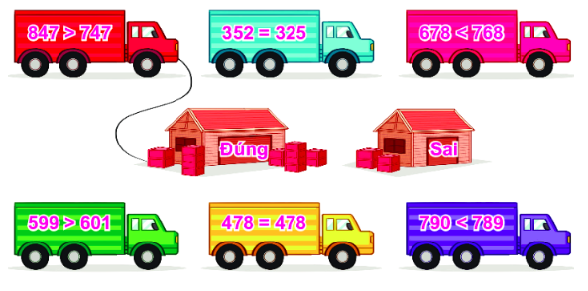
Bài 1: Câu nào đúng, câu nào sai?
847
>
747
352
>
325
678
<
768
599
<
601
478
=
478
790
>
789

Slide 7
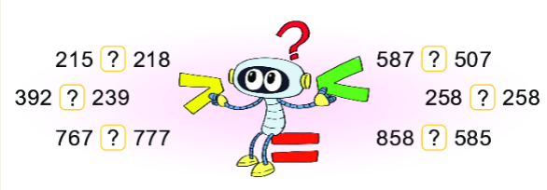
Bài 2: >, <, =
<
587
507
215
218
>
392
258
258
>
239
=
767
858
585
<
777
>

Slide 8
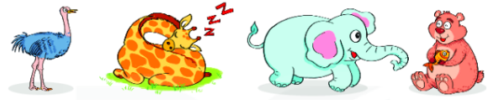
Bài 3: Cho biết số đo chiều cao của bốn con vật như sau:
Đà điểu 213 cm
Hươu cao cổ
579 cm
Voi
396 cm
Gấu nâu
274 cm

Slide 9
a. Trong các con vật đó, con vật nào cao nhất, con vật nào thấp nhất?
b) Nêu tên các con vật theo thứ tự từ thấp nhất đến cao nhất.

Slide 10
Bài 4: Từ ba tấm thẻ ghi các số 2, 3 và 5, mỗi bạn đã tạo ra một số có ba chữ số rồi viết ra giấy (như hình vẽ).
a) Trong bốn số đó, số nào lớn nhất, số nào bé nhất?
235
325
253
352
b) Em có thể tạo được một số lớn hơn bốn số đó hay không?

Slide 11

Notes:
Thiết kế: Hương Thảo – 0972115126. Các nick khác đều là giả mạo, ăn cắp chất xám

